Slide 1
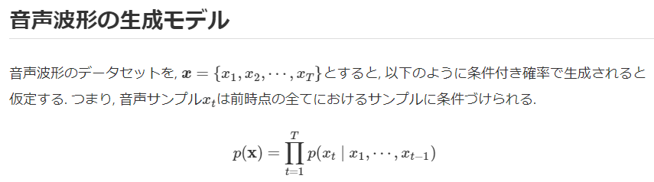
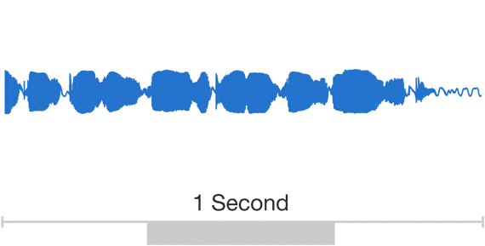
Wavenet
WaveNetまとめ – Qiita
音声認識・合成技術の代表的アルゴリズム「WaveNet」を詳細解説！ | DeepSquare
【概要】
・PixelCNN3をベースにした音声波形を生成するためのディープニューラルネットワークの一つ
・自然な音声を生成するアルゴリズムで使われる。
【音声データ】
WaveNetは「音声を点として考える」方式を取っている。音声は本来アナログ信号だが、コンピュータで扱う際には「サンプリング」および「量子化」（＝波形を分割して点にすること）という作業をする。WaveNetとは、量子化された個々の波形を一度に1サンプルずつ、毎秒16,000サンプルで作成し、個々のサウンド間のシームレスな遷移を可能にするディープ・ジェネレーティブ・モデルである。
※量子化について
例えばCD音質の「44.1kHz／16bit」などのこと。これはある音声波形から1秒間に4万4100回、波形の「一瞬」を切り取り（標本化）、その波形の値を2の16乗の種類、すなわち、6万5536種類の値に置き換え（量子化）、1秒間の空気振動を4万4100個の6万5536種類からなる点というデジタルデータで表している。音声を取り扱う際には、16kHzのサンプリング周波数が比較的よく利用されている。音声の特徴をうまく活用すれば、8bitの量子化でも比較的高い音質を維持できる。

Slide 2
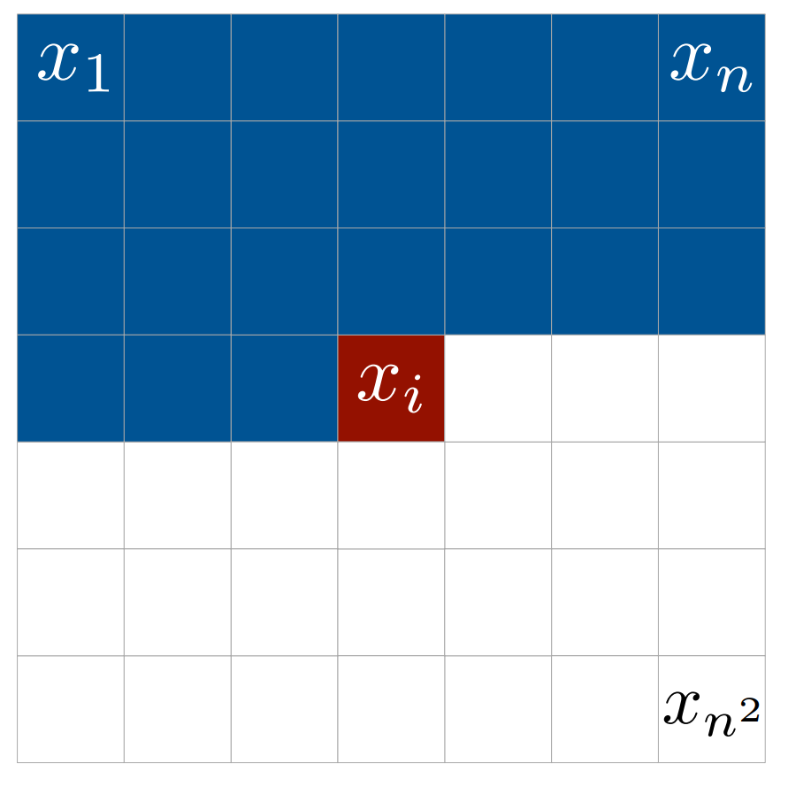
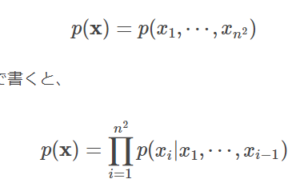
Pixel CNN
【解説+実装】PixelCNNを理解する | 楽しみながら理解するAI・機械学習入門 (data-analytics.fun)
【概要】
・次のピクセル、次のピクセルという形で再帰的にピクセルの値を予測することで(Auto-Regressive)、直接画像の分布を学習する画像の生成モデルです。
自分より前の情報を使って次の値を予測する。
➡CNNを使ってモデル化する。

Slide 3
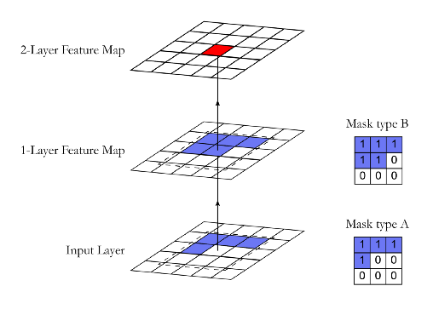
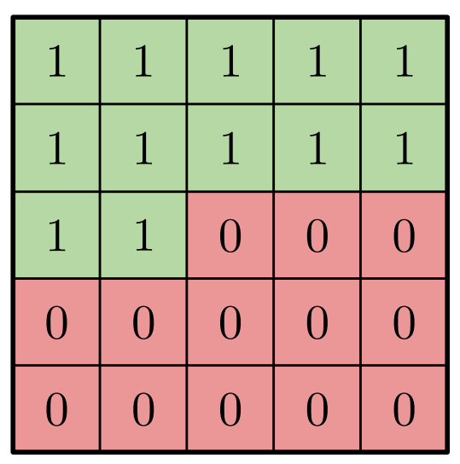
Pixel CNN
自己回帰モデル— PixelCNN (ichi.pro)
【マスク付きのCNN】
・普通の畳み込み処理をしてしまうと、自分の情報や自分よりあとの情報も使ってしまう、そこで、PixelCNNでは通常の畳み込みレイヤではなく、マスクをした畳み込みレイヤを使う。
5×5の畳み込みの場合
畳み込みレイヤーは2種類
最初：対象の位置が0のマスク
その後：対象の位置が1のマスク

Slide 4
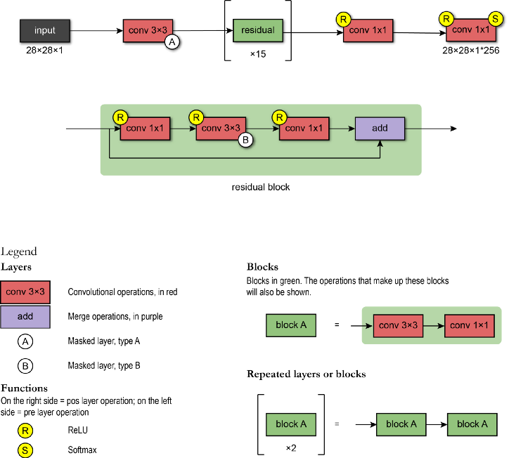
Pixel CNN
自己回帰モデル— PixelCNN (ichi.pro)
マスクAは7×7のカーネルサイズ
【ネットワーク構造】
モデルの出力は、入力画像と同じ空間形式（各ピクセルの出力値が必要なため）に可能な値の数（たとえば、256の強度レベル）を掛けたもの
残差ブロック
標準の1×1の畳み込み層、マスクBの畳み込み層

Slide 5
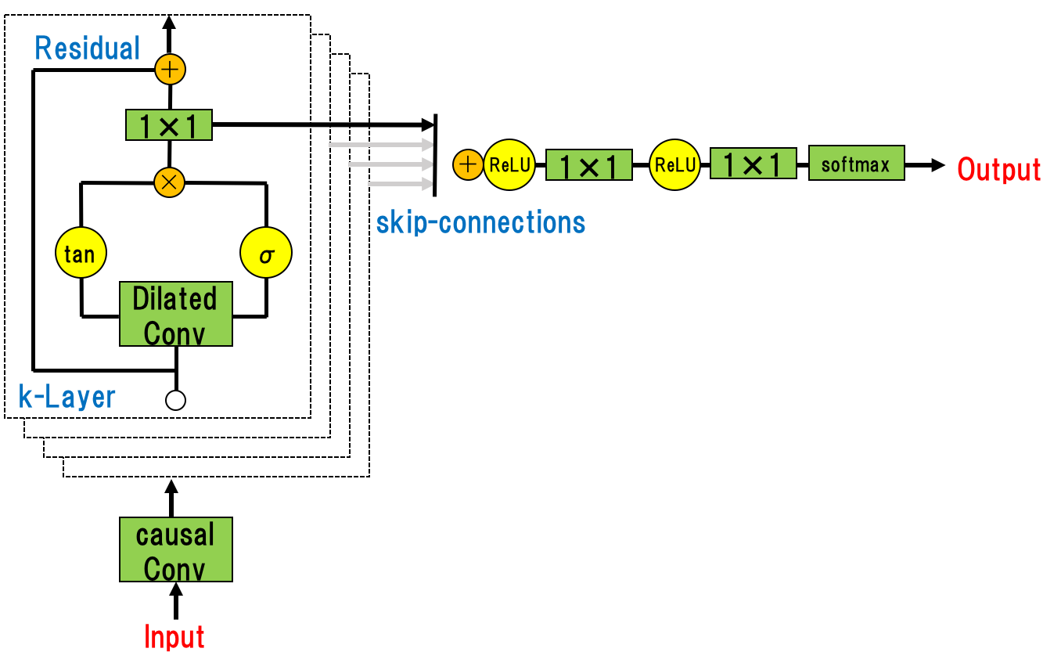
Wavenet
WaveNetまとめ - Qiita
【ネットワーク構造】
・時系列データセットに対し, Convolutionをかませている点が特徴
畳み込みレイヤーは2種類
最初：Casual Conv
その後：Dilated Conv

Slide 6
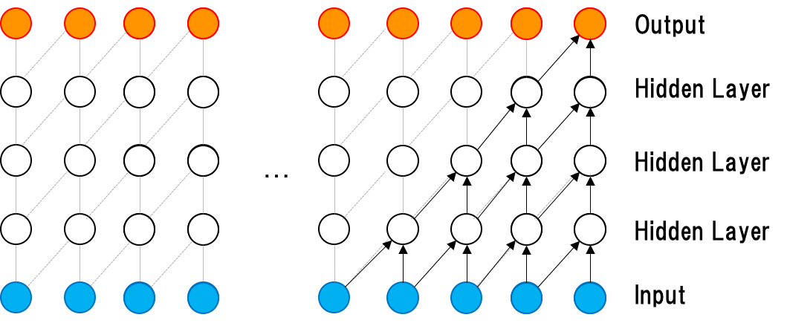

Wavenet
WaveNetまとめ - Qiita
【畳み込み層】
・時系列データセットに対し, Convolutionをかませている点が特徴
Casual Convolutions
Casual Convolutions
層が深くなるにつれて, 畳み込むノードを離す(=Dilation)

Slide 7
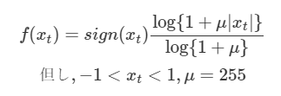
Wavenet
WaveNetまとめ - Qiita
【Softmax】
・典型的な音声は１タイムステップあたり16-bitの整数値で保存される. つまり取りうる値を生成するために, １タイムステップあたり65,536個の確率をアウトプットできるようにする必要がある.
・よってsoftmax layerで値を限定する必要がある. すなわち, 以下の計算を実行する(μ-law companding transformation)ことで, 256の取りうる値に圧縮する.
sign(x)は符号関数

Slide 8
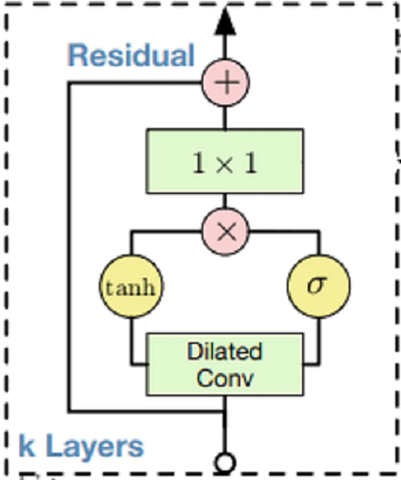
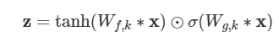
Wavenet
WaveNetの解説とkeras実装 - Qiita
【Gated Activation unit】
・下図の部分。
・∗は畳み込みの演算. kkはlayer index, f, gはそれぞれfilterとgateであることを示す. σσはsigmoid関数. ⊙⊙は要素毎の乗算を表す. WWは学習可能なconvolution filter.

Slide 9
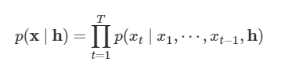
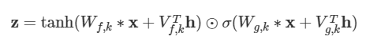
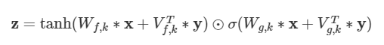
Wavenet
WaveNetの解説とkeras実装 - Qiita
【Conditional Wave net】
・条件hを加えたWavenet。生成された音声の特徴を特定することを目的とする.
・例えば, 複数の話し手の音声が含まれる音声データセットについて, インプットhとして話し手の特徴をモデルに加えることによって, その複数の話し手の中から特定の話し手を選択することができる.
このインプットしたhに対して制約をかける2つの方法,
Global conditioningとLocal conditioningがある.
Global conditioning
全体の時間においてアウトプットの分布に影響を与えるhによって特徴付けられる場合.
例えば, TTSにおける話し手.
Local conditioning
音声シグナルよりも低いサンプル頻度の確かさについて.例えば, TTSにおける言語的な特徴など.
音声シグナルと同じ解決のためをy=f(h)というように, 新しい時系列に写像することで, 現在の時系列を変換する(=transposed convolutional network).

